Slide 1






Treinamento PHP – AJAX
Kilderson Sena
facebook.com/kilderson.sena
dersonsena@gmail.com
@derson_sena

Slide 2
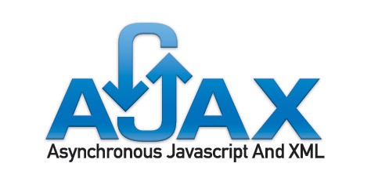


O que é AJAX ?
“Asynchronous Javascript and XML1 , em português "Javascript Assíncrono e XML") é o uso metodológico de tecnologias como Javascript e XML, providas por navegadores para tornar páginas Web mais interativas com o usuário, utilizando-se de solicitações assíncronas de informações.“

Slide 3
Sincronismo e assincronismo ?
Síncrona
Quando uma requisição é enviada, o processo remetente é bloqueado até que ocorra uma resposta, ou seja, não é possível enviar novas requisições até que nossa requisição atual seja finalizada, existe sincronismo entre as requisições.
Assíncrona
Não existe sincronismo entre as requisições, sendo assim, podemos enviar diversas requisições em paralelo, onde cada resposta retorna quando estiver pronta.

Slide 4
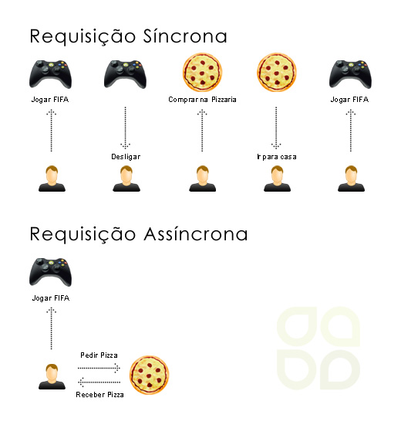
Sincronismo e assincronismo ?

Slide 5
O objeto XMLHttpRequest
Este objeto permite a um código JavaScript fazer o envio de dados e receber uma resposta de um servidor sem a necessidade de recarregar todo o código da página web, vejamos alguns detalhes:
Na maioria dos navegadores o objeto XMLHttpRequest é um objeto JAVA;
No Internet Explorer o objeto XMLHttpRequest é de natureza ActiveX;
Como a Microsoft não gosta de padronização possui duas versões diferentes de ActiveX para o objeto XMLHttpRequest.

Slide 6


O objeto XMLHttpRequest
+

Slide 7

Mão no Código !
Abra a seu MySQL Workbench e escreva o seguinte código:
Arquivo 01

